Slide 1
Homework 6
貝氏分類法 or Shapelet Classification

Slide 2
Homework 6
同學可從下列兩個題材，任選一個題材作為Homework 6
  題材1：貝氏分類法 (題目在投影片p3, p4 頁)
  題材2 ：實作 Shapelet Classification (即12/1(五) 上課撰寫之程式)
    參考資料：https://www.cs.ucr.edu/~eamonn/shaplet.pdf

Slide 3
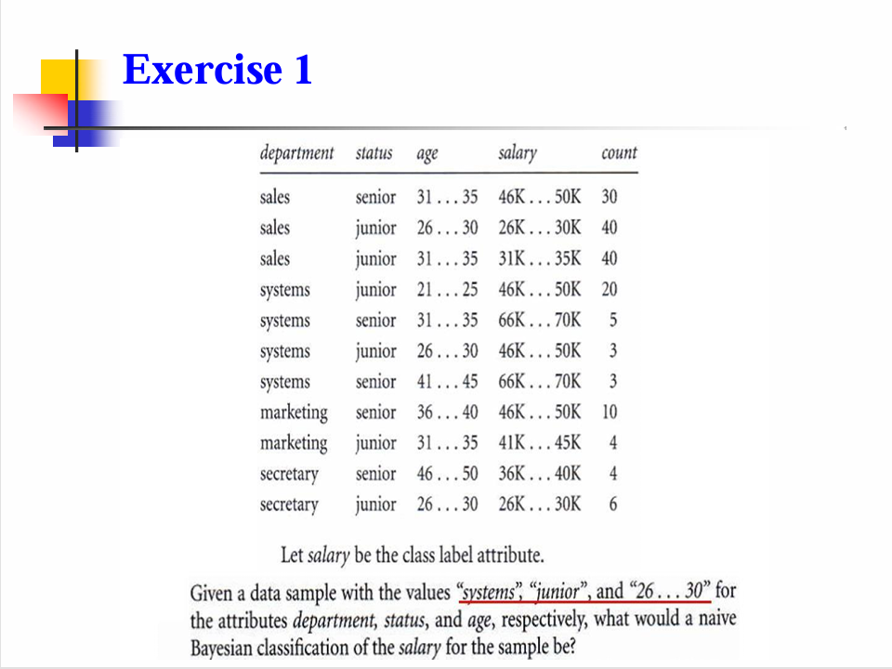

Slide 4
